Slide 1
Mineração de Dados Trabalho 1
Prof. Eduardo Soares Ogasawara
Fábio da Silva Gregório
Lucas Daflon Scoralick
Luis Carlos Ramos Alvarenga

Slide 2
Escopo da Análise
Análise das características
Cancelamento
Partida
Chegada
Decisões iniciais sobre os dados
Retira colunas identificadoras (id voo, linha aérea, aeroporto, justificativa etc)
Retira colunas de expectativa/real, de saída/chegada não foram consideradas, uma vez que há uma coluna derivada (atraso)
Retira colunas pressão e cloudiness por terem sempre o mesmo valor (1015 e NA, respectivamente)
Retirada dos outliers

Slide 3
Análise relacionada aos Cancelamentos

Slide 4
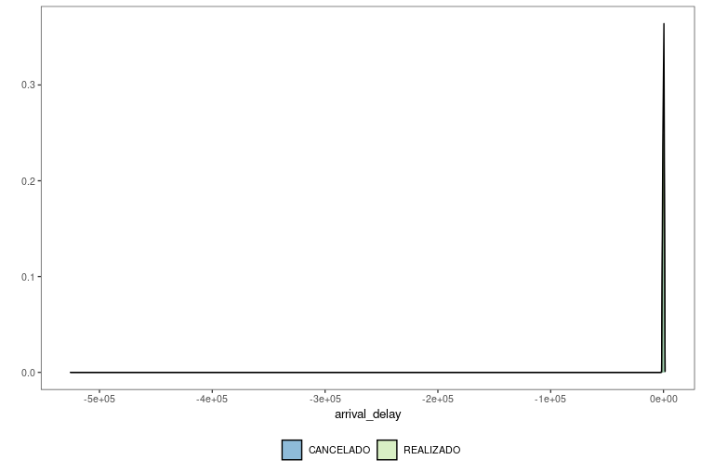

Análise do Delay
arrival_delay e departure_delay. Comportamento muito parecido com classificador de realização de voo Tende a trazer pouca contribuição na aprendizagem. Atributo removido.

Slide 5
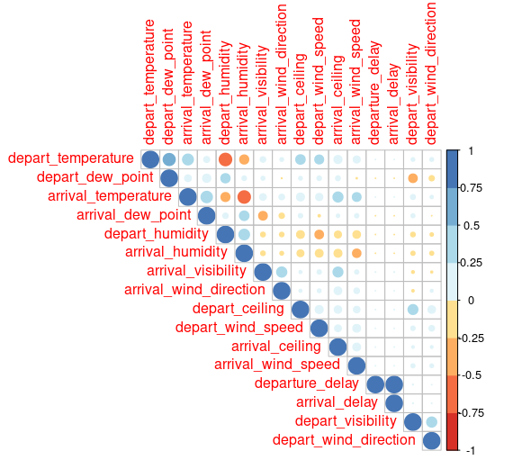
Análise da correlação
Muito alta correlação (1) entre departure_delay e arrival_delay, mas eles já seriam retirados.
Alta correlação (0,5-0,75) entre depart_dew_point e depart_tempeture. Retira depart_dew_point porque depart_temperature possui uma correlação negative muito forte com depart_humidity, que pode ajudar em algumas distinções

Slide 6
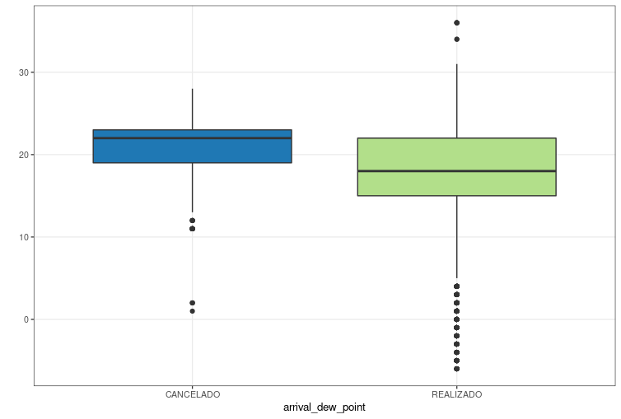
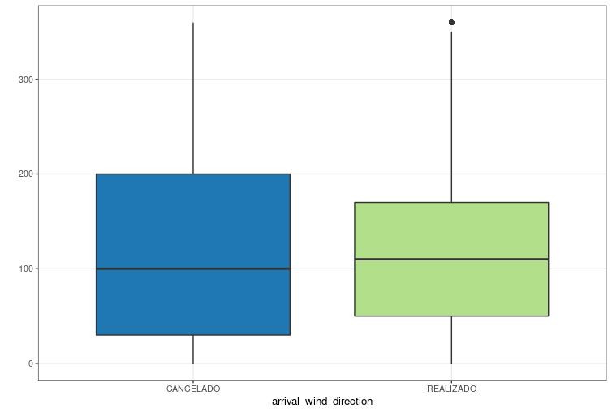
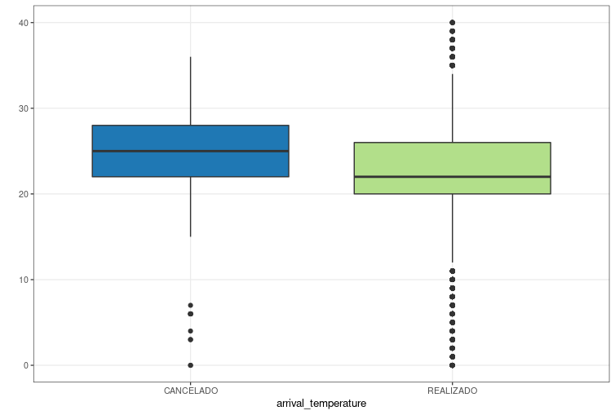
Análises do Dew Point
Atributos de arrival com menor interseção entre CANCELADO E REALIZADO: arrival_dew_point, arrival_wind_direction e arrival_temperature.

Slide 7
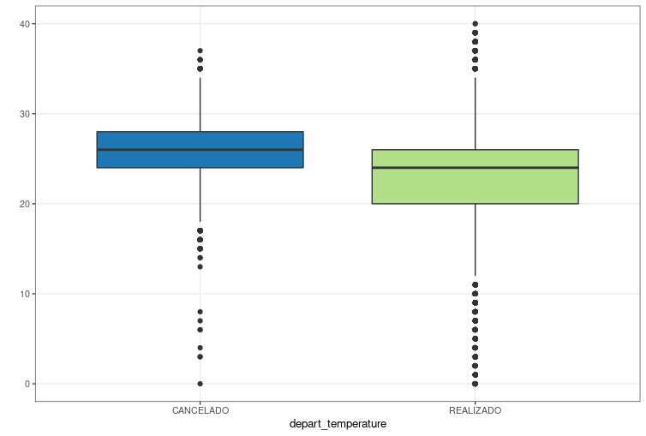

Análise do Wind Direction
Atributos de depart com menor interseção entre CANCELADO E REALIZADO: depart_wind_direction e depart_temperature.

Slide 8
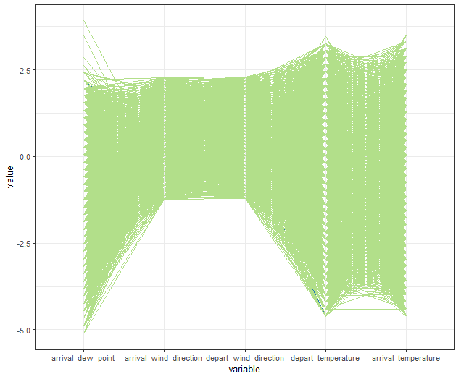
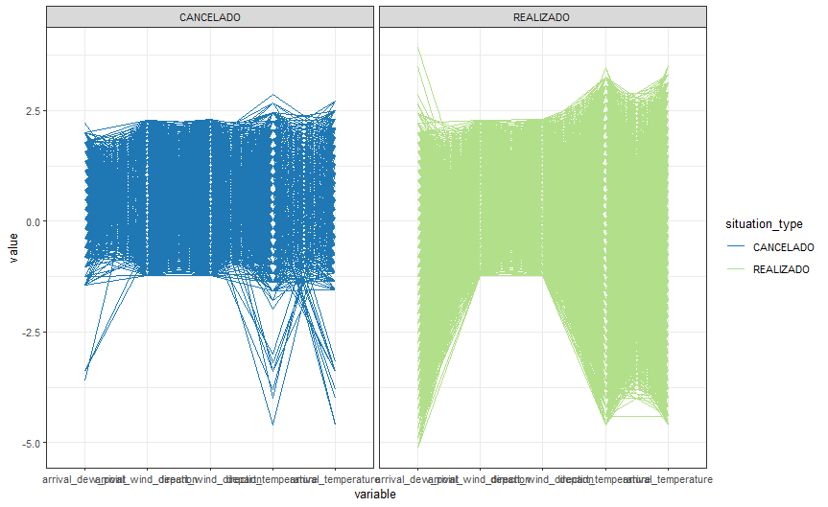
Análise de Coordenadas Paralelas

Slide 9
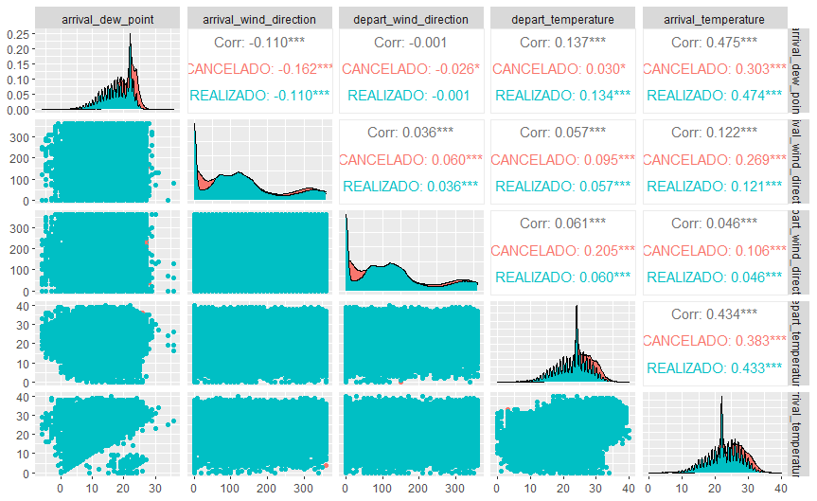
Matriz de dispersão

Slide 10
Análise relacionado às partidas

Slide 11
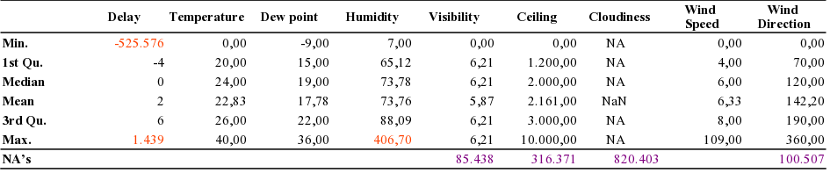
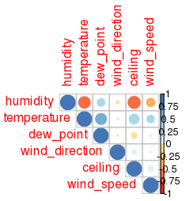
Avaliação inicial dos dados
Fator de classificação utilizada para departure_delay
early (valor mínimo até 1º quartil)
on time (1º quartil até zero)
delayed (zero em diante)
´
A partir da análise da correlação, as medidas de Temperature, Humidity e Ceiling foram selecionadas para análise aprofundada

Slide 12
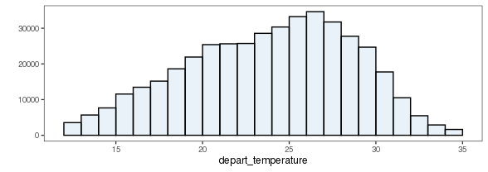
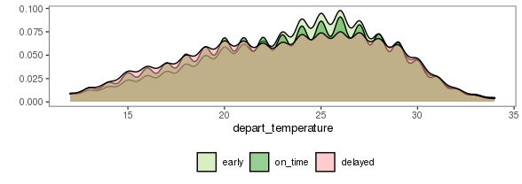
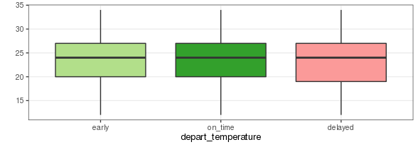
Análise da Temperature
Os atrasos destacam-se nas temperaturas abaixo de 20º C
´

Slide 13
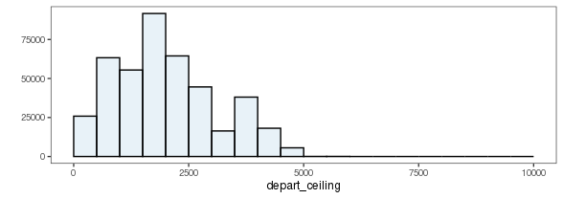
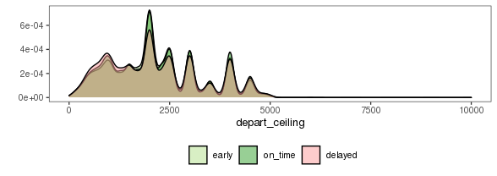
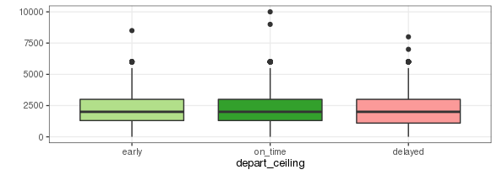
Análise da Ceiling
Os atrasos destacam-se quanto o teto está baixo no entorno de 100 pés de altitude
´

Slide 14
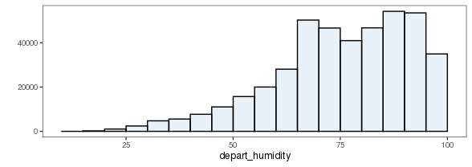
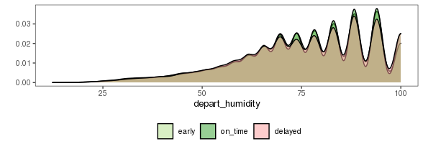
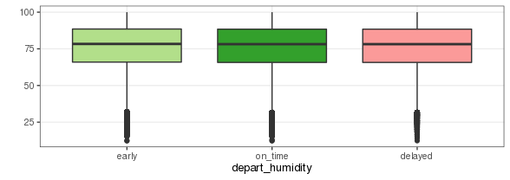
Análise da Humidity
Os atrasos ficam mais evidentes à partir de UR 75%, mas não se destaca das demais classificações.
´

Slide 15
Análise relacionado à chegada

Slide 16
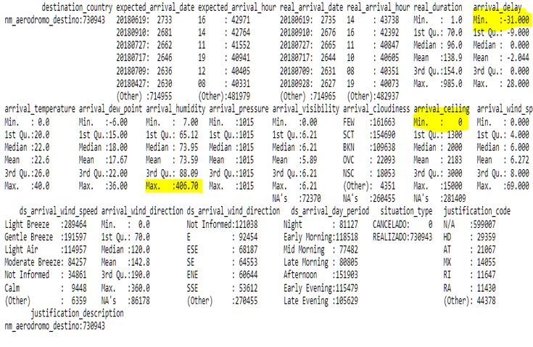
Avaliando-se o sumário dos dados foram encontradas variáveis com valores impossíveis como por exemplo umidade acima de 100% , e valores improváveis de antecipação da chegada , valores de teto dentre outros
Foi efetuada uma filtragem retirando-se valores NA e outliers adotando-se o intervalo de 1,5 x IQR antes de Q1 e após Q3

Slide 17
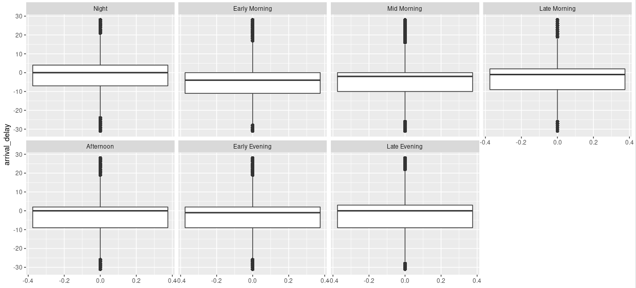
Observa-se que os voos tendem a serem antecipados no início da manhã e atrasados no início da noite

Slide 18
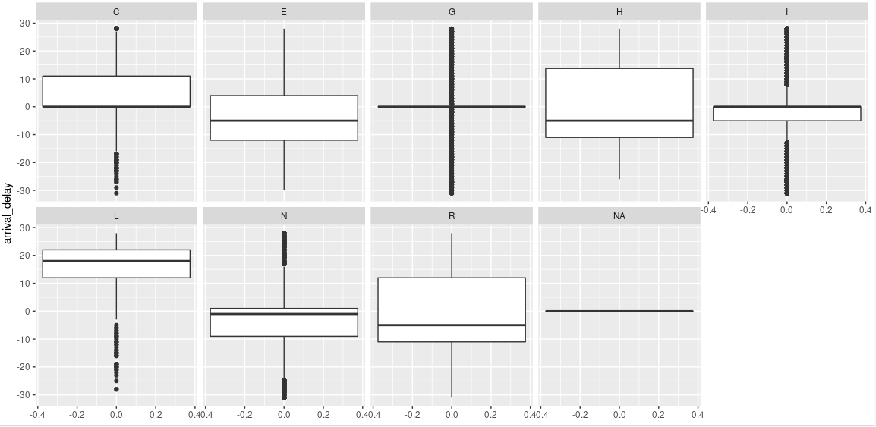
Avaliando as chegadas por tipos de voos observa-se que:
(C) Freight / Cargo e (L) Postal Network normalmente atrasam na chegada
(N) National e (I) International normalmente são antecipados na chegada
(G) International Freight / Cargo não apresentam qualquer regularidade na chegada

Slide 19
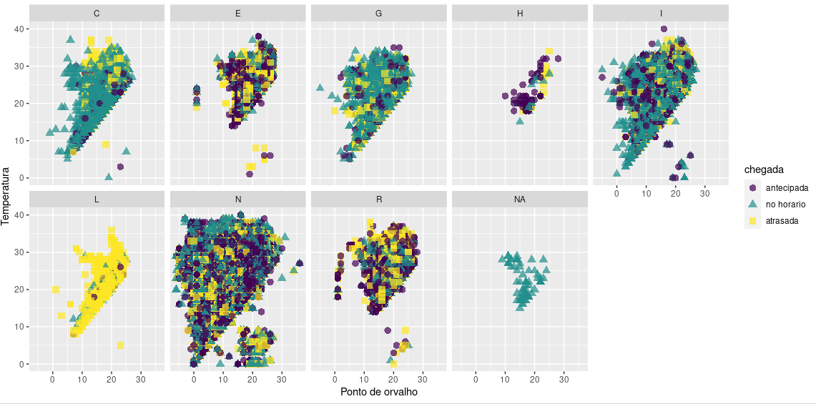
Avaliando-se no gráfico de dispersão variáveis que afetam a visibilidade, observa-se grande ocorrência de atrasos nos voos do tipo (L) Postal Network

Slide 20
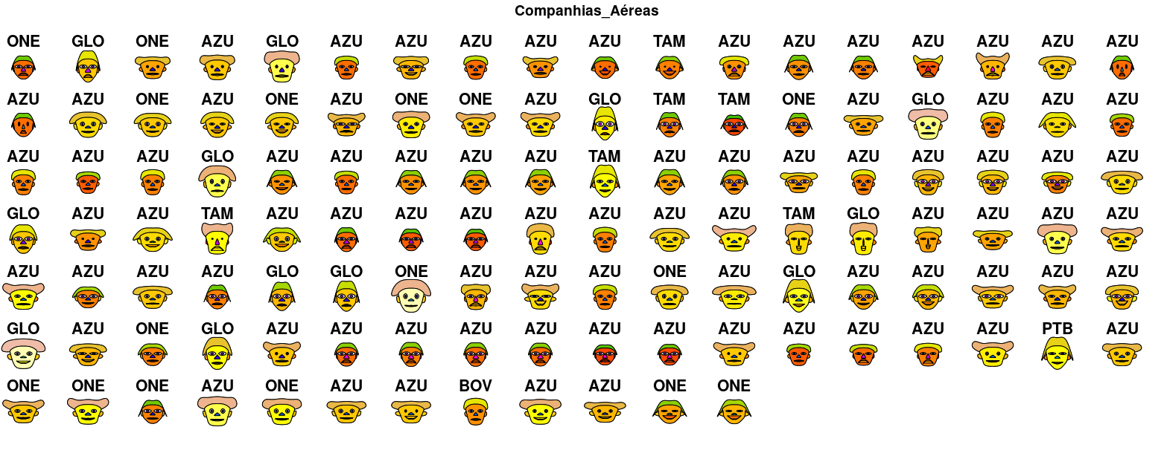
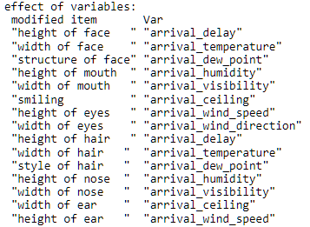
Fazendo-se uma análise sobre um registro de 300 voos, observa-se uma certa regularidade relacionando as variáveis de atraso da chegada , temperatura , ponto de orvalho e aeronaves da companhia GLO
Código:faces(voos_realizados_categoria[ 1:300,2:9], nr=10, scale = TRUE,main = "Companhias_Aéreas", labels=voos_realizados_companhia$airline_icao)

Slide 21

Código Fonte
Disponível no Github
https://github.com/lracefetrj/mineracaodados

Slide 22
Mineração de Dados Trabalho 1
Prof. Eduardo Soares Ogasawara
Fábio da Silva Gregório
Lucas Daflon Scoralick
Luis Carlos Ramos Alvarenga

